Slide 1


Slide 2


Slide 3
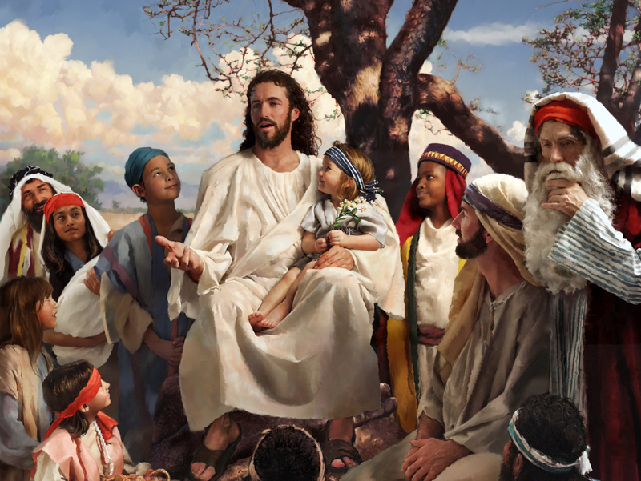
Notes:
Jesus disse: “Em verdade vos digo: entre os nascidos de mulher, ninguém apareceu maior do que João Batista” (Mateus 11:11). O que sabemos sobre esse homem solitário a quem Jesus chamou de o maior dos profetas?

Slide 4
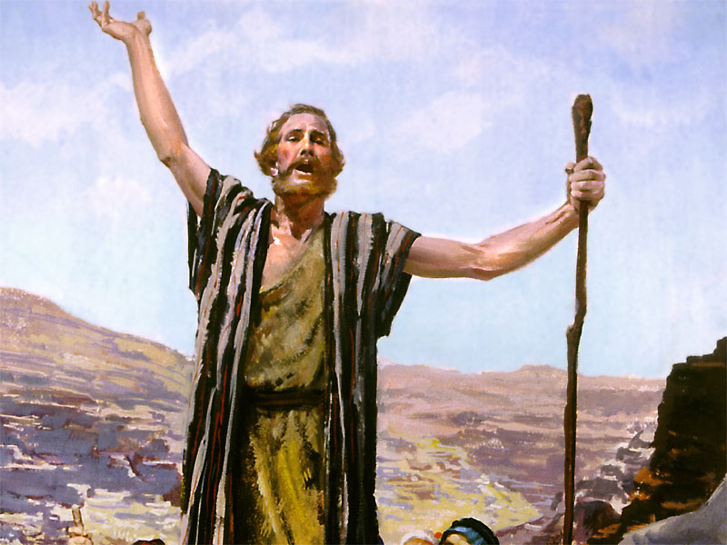
Notes:
Quando João começou a pregar no deserto da Judéia, as pessoas vinham de muito longe para ouvir sua poderosa, destemida e humilde mensagem.

Slide 5
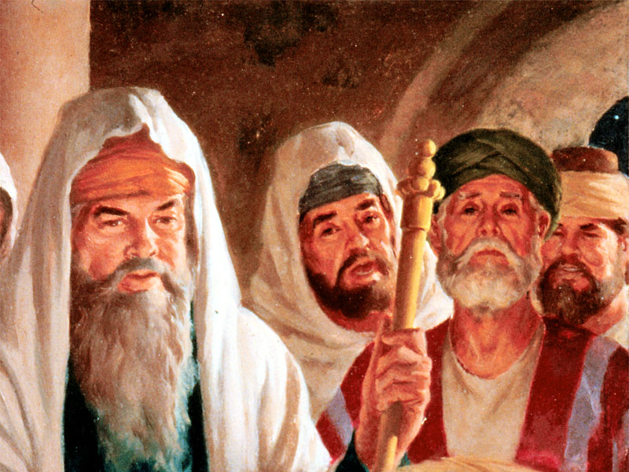
Notes:
Em claríssimo contraste com os líderes religiosos de seus dias, sua vida era marcada pela santidade e simplicidade.

Slide 6
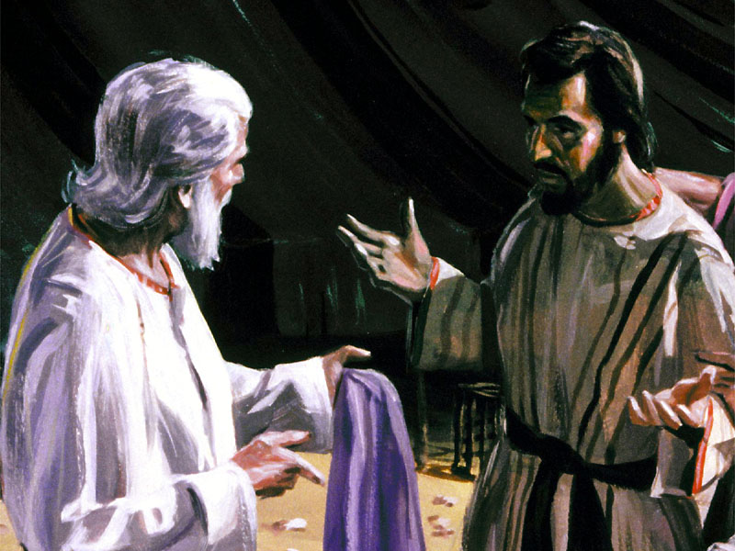
Notes:
Enquanto os sacerdotes trajavam-se com luxo, João usava uma modesta vestimenta de pelos de camelo, presa ao corpo por um cinto de couro. Enquanto aqueles festejavam, João comia gafanhotos e mel silvestre.

Slide 7
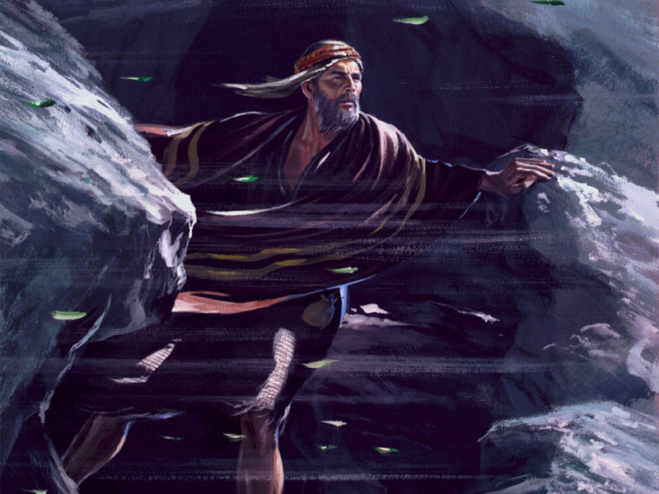
Notes:
Ele se recusava a beber vinho ou bebida forte, para estar cheio do Espírito de Deus (Lucas 1:15). Em vez das ornamentadas sinagogas, João preferia os rios e vales rochosos como seu púlpito. Logo as pessoas estavam perguntando: “Será que esse homem poderia ser Elias?”

Slide 8
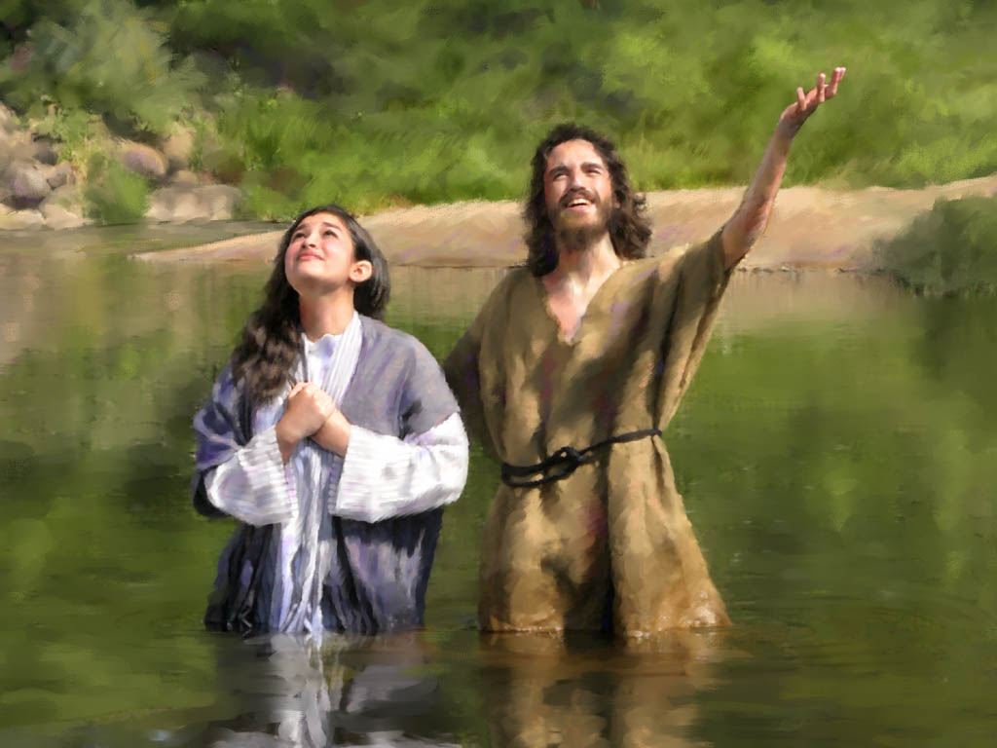
Notes:
João se vestia como o profeta do Velho Testamento, mas não era Elias reencarnado.

Slide 9
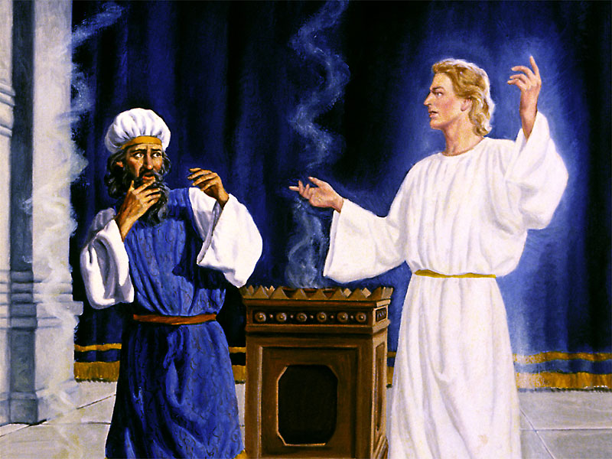
Notes:
O anjo Gabriel explicou a seus pais, antes de seu nascimento, que ele iria “adiante do Senhor no espírito e poder de Elias... e habilitar para o Senhor um povo preparado” (Lucas 1:17).

Slide 10
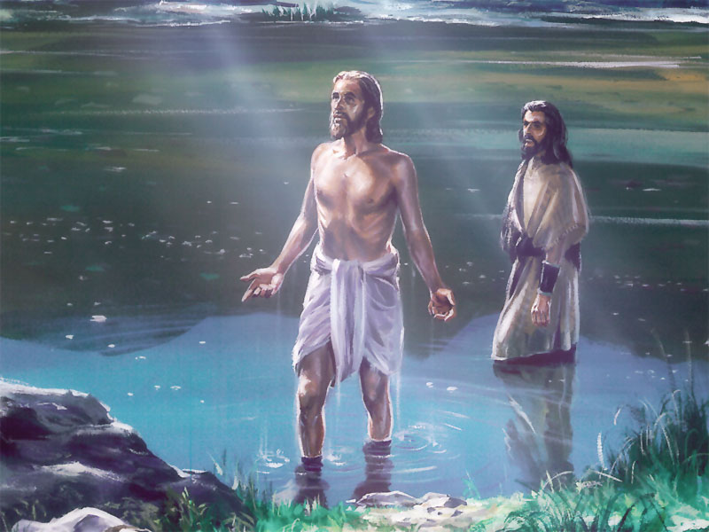
Notes:
O segredo do ministério de João foi que ele possuía o mesmo poder do Espírito Santo, como Elias, para produzir um reavivamento entre o povo de Deus. Sua missão especial era pregar o arrependimento dos pecados e preparar o povo para a primeira vinda de Jesus.

Slide 11
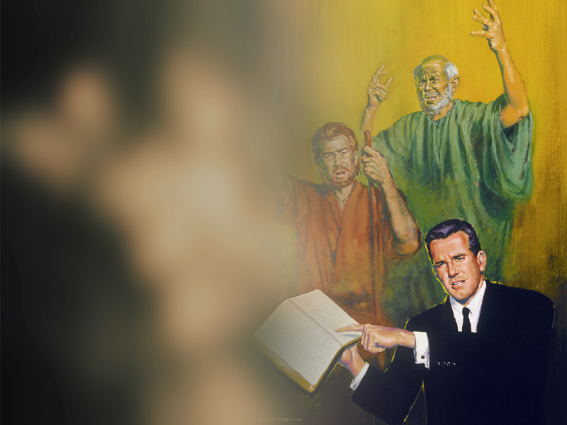
“Eis que eu vos enviarei o profeta Elias, antes que venha o grande e terrível Dia do Senhor.”
Malaquias 4:5
Notes:
A Bíblia diz que haverá um exército inteiro semelhante a Elias e João Batista nos últimos dias, para fazer uma obra semelhante na preparação do mundo para a segunda vinda de Cristo (ver também Joel 2:28-31).

Slide 12
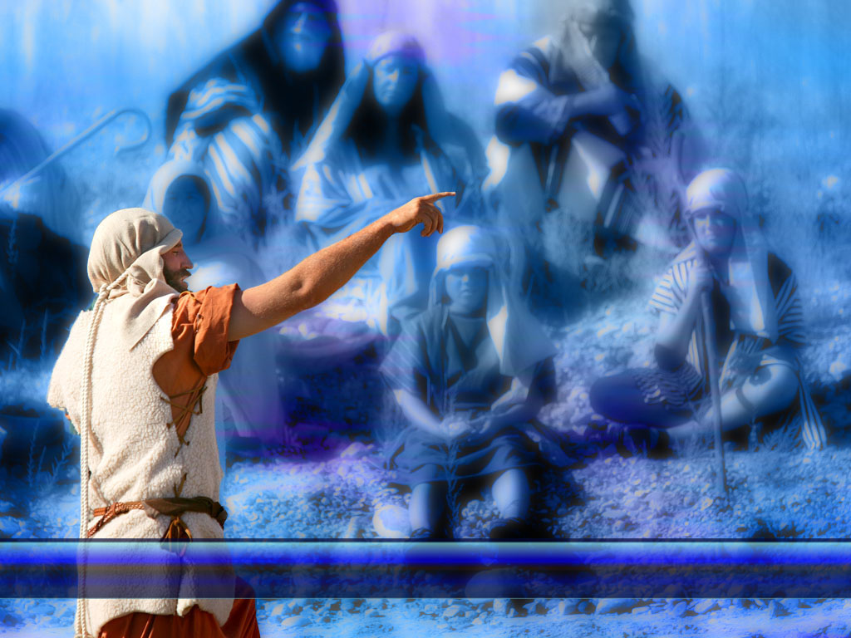
Qual era o segredo singular da vida cheia do Espírito de João Batista?
Notes:
Qual era o segredo singular da vida cheia do Espírito de João Batista?

Slide 13
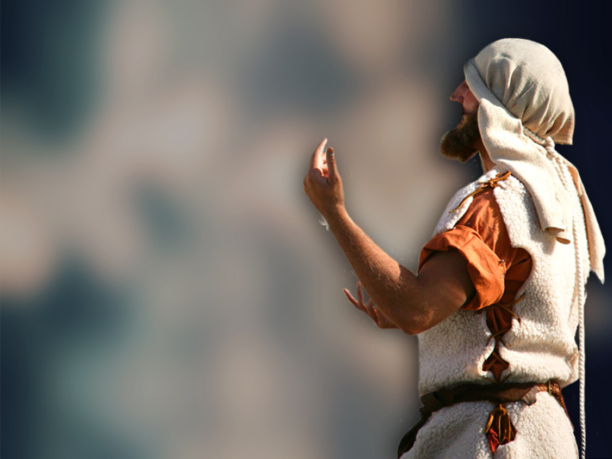
João Batista era humilde.
“Disse João a todos: Eu, na verdade, vos batizo com água, mas vem o que é mais poderoso do que eu, do qual não sou digno de desatar-Lhe as correias das sandálias.”
Lucas 3:16
“Convém que Ele cresça e que eu diminua.”
João 3:30
Notes:
João Batista era humilde. A vida plena do Espírito de João Batista foi marcada por humildade incomum. A maior alegria do profeta era conduzir os outros a Jesus, antes de atraí-los para si mesmo. Tudo o que fazia estava voltado para a glória do nome de Deus.

Slide 14
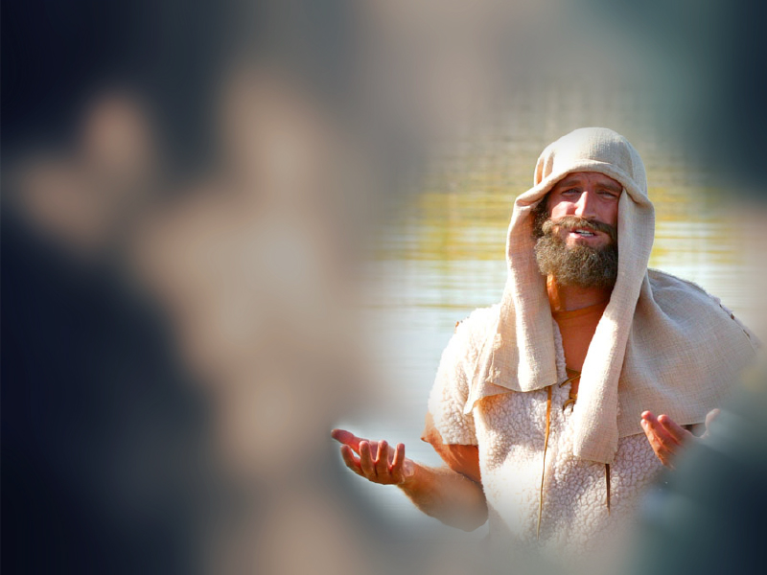
João Batista estudava as Escrituras.
“Então, ele respondeu: Eu sou a voz do que clama no deserto: Endireitai o caminho do Senhor, como disse o profeta Isaías.”
João 1:23
Notes:
João Batista estudava as Escrituras. João citava passagens do Velho Testamento como evidência de que possuía uma sólida compreensão das Escrituras. A Bíblia também nos diz que João ensinava seus discípulos a jejuarem e orarem com frequência (Mateus 9:14). Esse é outro testemunho de seu profundo amor pelo Senhor.

Slide 15
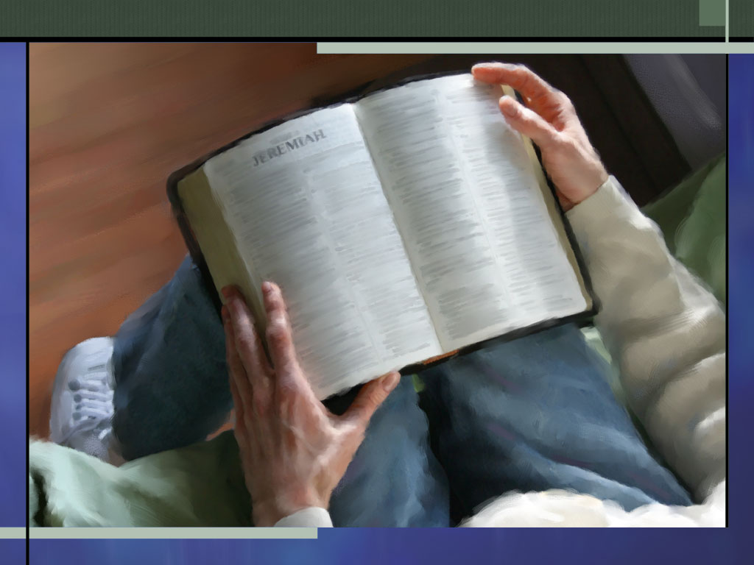
Notes:
De maneira idêntica, mediante nossa devoção particular e estudo da Bíblia, podemos aprender a amar a Deus e receber Seu Espírito.

Slide 16
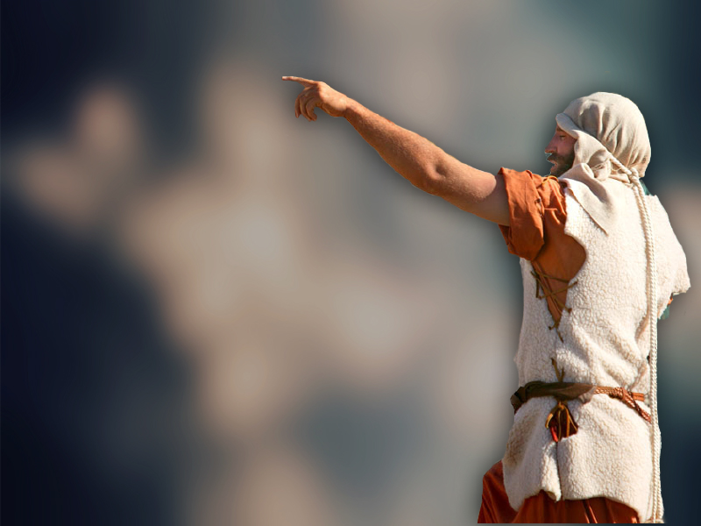
João Batista testemunhava de Jesus
“No dia seguinte, viu João a Jesus, que vinha para ele, e disse: Eis o Cordeiro de Deus, que tira o pecado do mundo!”
João 1:29
Notes:
João Batista testemunhava de Jesus. João era, por natureza, uma alma solitária (Lucas 1:80). Contudo, estava disposto a sofrer o ridículo e mesmo expor sua vida para conduzir o povo a Jesus como o Salvador do mundo. Assim mesmo, aqueles que verdadeiramente amam o Senhor hoje estarão dispostos a abrir mão do medo e das conveniências próprias para testemunhar de Jesus.

Slide 17
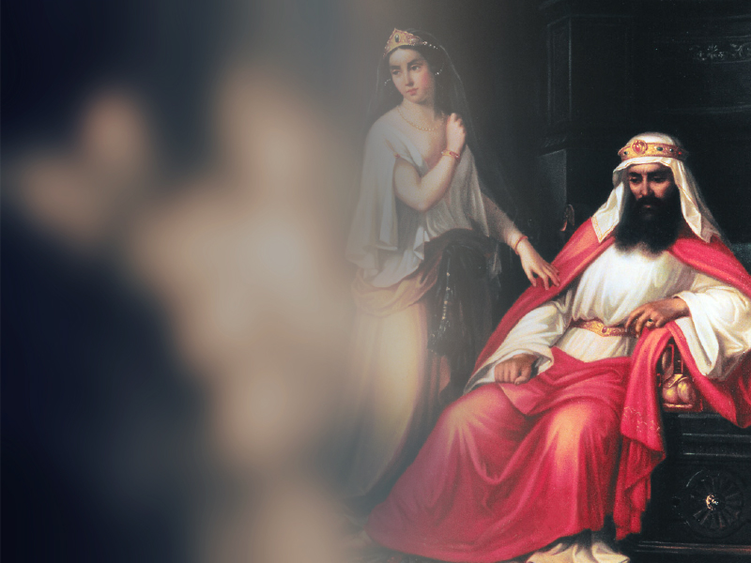
João não era popular entre os líderes políticos e religiosos
“Mas Herodes, o tetrarca, sendo repreendido por ele... por todas as maldades que o mesmo Herodes havia feito... acrescentou ainda sobre todas a de lançar João no cárcere.”
Lucas 3:19 e 20
Notes:
A pregação direta de João era popular entre os líderes políticos e religiosos. João falou destemidamente contra os pecados populares daqueles dias, que eram tolerados até pelos líderes religiosos. A mensagem divina de arrependimento e santidade nestes últimos dias também será impopular entre a maioria de respeitáveis políticos e líderes das igrejas, embora sejam de procedência bíblica.

Slide 18
Notes:
Sem dúvida alguma! João Batista trajava-se de maneira simples e modesta — uma boa regra para os cristãos seguirem.

Slide 19

Notes:
As modas populares sexualmente apelativas de nossos dias estimulam o grande mercado da tentação e das dívidas. Deus não quer que nos vistamos de pano de saco ou juta, todavia, vestuário dispendioso, extravagante ou ostensivo, não deveria fazer parte do guarda-roupa do cristão.

Slide 20

A Bíblia condena o uso de joias e trajes extravagantes?
“Da mesma sorte, que as mulheres [e também os homens] em traje decente, se ataviem..., não com cabeleira frisada e com outro, ou pérolas, ou vestuário dispendioso.”
1 Timóteo 2:9
“Não seja o adorno da esposa o que é exterior como frisado de cabelos, adereços de ouro, aparato de vestuário; seja, porém, o homem interior do coração... unido ao incorruptível trajo de um espírito manso e tranquilo, que é de grande valor diante de Deus.”
1 Pedro 3:3 e 4
Notes:
A Bíblia condena o uso de joias e trajes extravagantes? Embora o uso de joalheria seja amplamente aceito no mundo, ele tem uma imagem negativa nas Escrituras. Você pode não reconhecer todos os itens mencionados em Isaías 3:18-23, mas certas pessoas de outras partes do mundo não têm dificuldades quanto a isso. Muitos desses ornamentos pagãos estão agora surgindo também na cultura ocidental.

Slide 21

Havia alguma relação entre a vida cheia do Espírito de João Batista e seu estilo de vida?
“Pois ele... não beberá vinho nem bebida forte e será cheio do Espírito Santo.”
Lucas 1:15
Notes:
Havia alguma relação entre a vida cheia do Espírito de João Batista e seu estilo de vida? Os cristãos deveriam abster-se completamente de todo tipo de bebidas fermentadas (alcoólicas), a fim de manterem suas mentes claras e poderem ouvir o Espírito de Deus (Provérbios 23:31 e 32; Habacuque 2:15; 1 Pedro 5:8).

Slide 22

“Acaso, não sabeis que o vosso corpo é santuário do Espírito Santo, que está em vós, o qual tendes da parte de Deus...?”
1 Coríntios 6:19
Notes:
Há uma conexão direta entre o que comemos e bebemos e nossa clareza mental, capacidade de resistir às tentações e de distinguir entre o certo e o errado. Tudo o que o cristão faz — incluindo o que ele come e bebe — deveria ser feito para a glória de Deus (1 Coríntios 10:31).

Slide 23
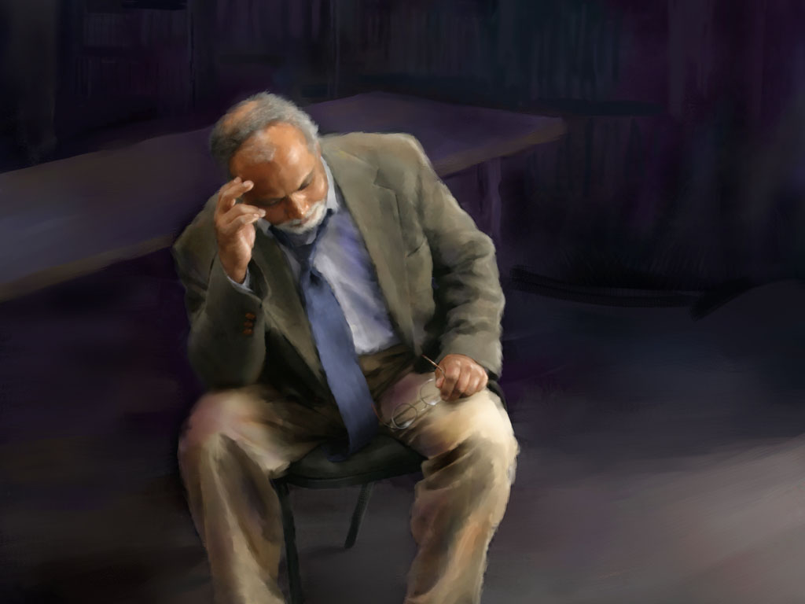
Notes:
Os psicólogos dizem que 10.000 pensamentos passam pela mente humana em um dia. São 3.500.000 em um ano!
João Batista ordenava que o povo se abstivesse de toda violência (Lucas 3:14). Jesus ensinou que os pecados do sexo e da violência têm origem nos pensamentos e atitudes (Mateus 5:22 e 28).

Slide 24
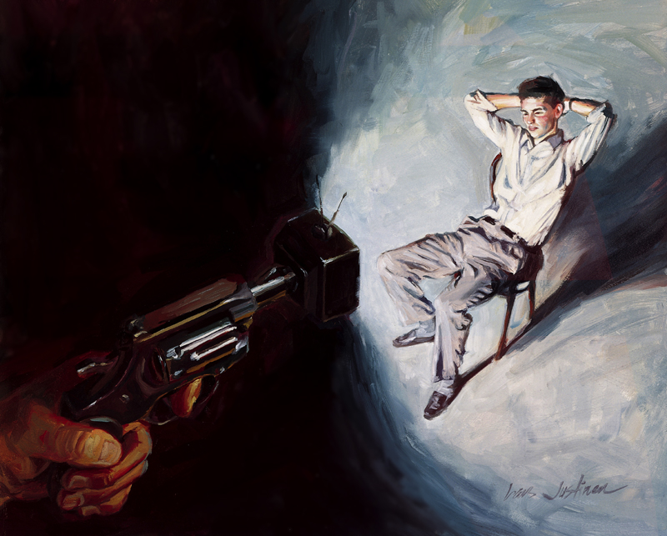
Notes:
Por isso, deveríamos ser cuidadosos em assistir cenas de violência como forma de entretenimento.

Slide 25

Em que um cristão deveria pensar?
“Finalmente, irmãos, tudo o que é verdadeiro, tudo o que é respeitável, tudo o que é justo, tudo o que é puro, tudo o que é amável, tudo o que é de boa fama, se alguma virtude há e se algum louvor existe, seja isso o que ocupe o vosso pensamento.”
Filipenses 4:8
“Não porei coisa injusta diante dos meus olhos.”
Salmo 101:3
Notes:
Em que um cristão deveria pensar? Portanto, o cristão deveria evitar programas de televisão, vídeos ou ler material que suscitassem pensamentos impuros.

Slide 26

Cuidado com os pensamentos; eles se tornam palavras.
Cuidado com as palavras; elas se tornam ações.
Cuidado com as ações; elas se tornam hábitos.
Cuidado com os hábitos; eles se tornam caráter.
Cuidado com o caráter; ele se torna o seu destino.
Frank Outlaw
Notes:
Frank Outlaw expressou a importância da formação do caráter nas seguintes palavras:

Slide 27

Que tipo de músico deveria o cristão ouvir?
“E me pôs nos lábios um novo cântico, um hino de louvor ao nosso Deus.”
Salmos 40:3
Notes:
Que tipo de músico deveria o cristão ouvir? É óbvio que a grande maioria do repertório de música popular no mundo não nos ajuda espiritualmente. Contrariamente, ele destrói nosso desejo pelas coisas celestiais e frequentemente fortalece nossa natureza inferior.

Slide 28
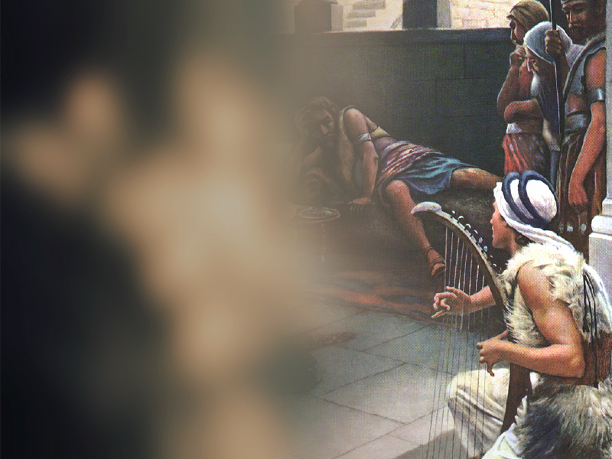
“E sucedia que, quando o espírito maligno, da parte de Deus, vinha sobre Saul, Davi tomava a harpa e a dedilhava; então, Saul sentia alívio e se achava melhor, e o espírito maligno se retirava dele.”
1 Samuel 16:23
Notes:
Todavia, a música pode ser um tremendo poder para o bem. Quando o rei Saul era atormentado por um espírito maligno, a música calma provinda da harpa de Davi dava-lhe alívio e expulsava o espírito do mal.

Slide 29
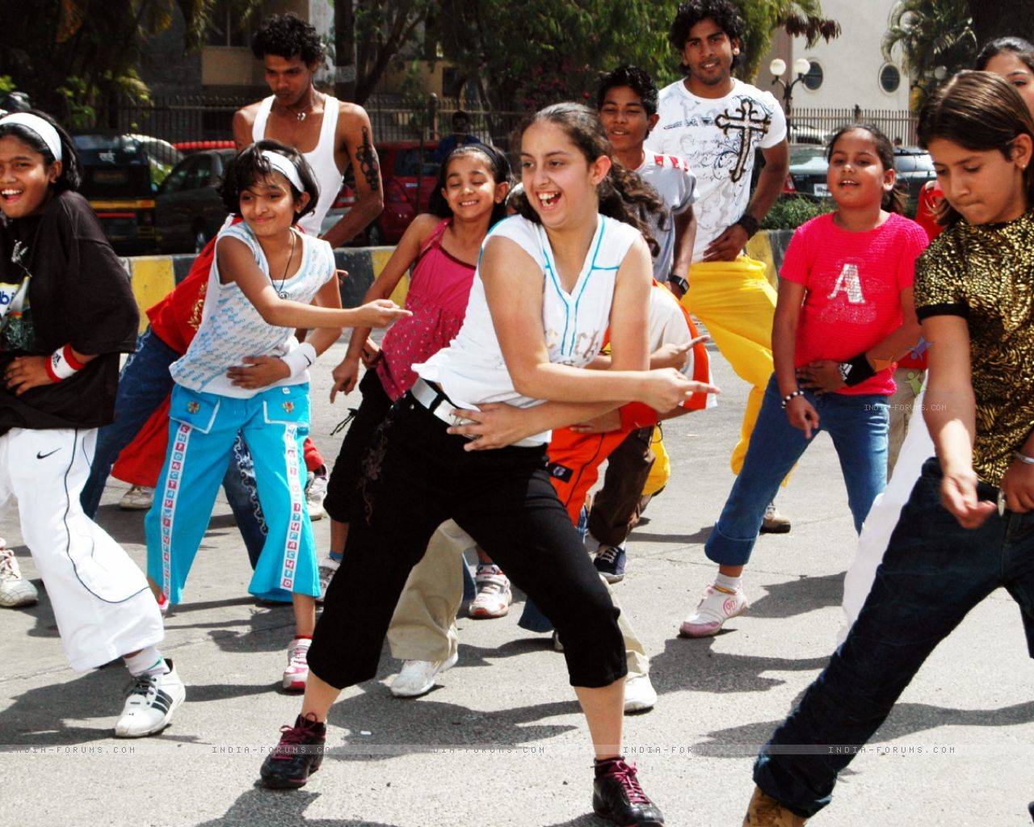
Dançar é uma boa recreação para o cristão?
Notes:
Dançar é uma boa recreação para o cristão?

Slide 30

“Aquele que diz que permanece nEle, esse deve também andar assim como Ele andou.”
1 João 2:6
“Educando-nos para que, renegadas a impiedade e as paixões mundanas, vivamos, no presente século, sensata, justa e piedosamente.”
Tito 2:12
Notes:
A maior parte da dança popular contemporânea está associada à música mundana, e possui fortíssimo apelo sexual. Em quase todas as situações deveríamos perguntar: “O que Jesus faria em meu lugar?”

Slide 31
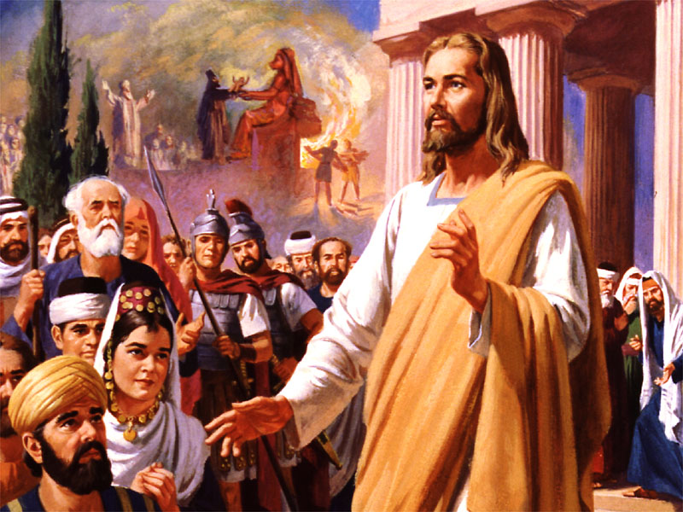
Notes:
Penso que todos concordamos que nosso Salvador não abriria mão de Sua razão para balançar o corpo e os membros segundo a batida de algum ritmo sincopado praticado nos templos pagãos.

Slide 32

O cristão deveria apostar na loteria?
Notes:
O cristão deveria apostar na loteria? Os seres humanos são otimistas incuráveis. Eles acreditam que têm uma boa chance de ganhar na loteria, mas que não há qualquer chance de ser morto em um acidente de trânsito.

Slide 33

Notes:
Em 1996, a arrecadação total das loterias do Brasil ultrapassou a casa dos 1.6 bilhões de dólares. O valor em prêmios distribuídos foi aproximadamente U$552 milhões. Até o final do primeiro semestre de 1997, as loterias já haviam arrecadado mais de U$707 milhões e distribuído aproximadamente U$242 milhões em prêmios.

Slide 34

Uma média de $146.00 é gasto todo ano em loteria por cada homem, mulher e criança nos EUA.
Notes:
Uma média de U$146.00 é gasto todo ano em loteria por cada homem, mulher e criança nos EUA. Os pobres gastam em loteria aproximadamente o mesmo que pessoas de classe média, mas por terem menos dinheiro, um maior percentual de seus ganhos vão para as loterias. Isso faz da loteria uma forma de atividade “regressiva” (que empobrece).

Slide 35

Evelyn Adams
ganhou duas vezes na loteria
Notes:
Evelyn Adams alcançou um feito que só ocorre uma em 17 trilhões de vezes. Ela ganhou duas vezes na loteria (uma em 1985 e outra em 1986), totalizando US$ 5,4 milhões. Depois de gastar grande parte da fortuna em jogos de azar, ela acabou indo morar num trailer .

Slide 36

Jeffrey Dampier
Ganhou US$ 20 milhões na loteria
Notes:
Jeffrey Dampier ganhou US$ 20 milhões na loteria de Illinois, em 1986. Nascido de família pobre, ele logo procurou ajudar todos os parentes. Infelizmente, para sua cunhada e o marido, a ajuda não havia sido suficiente e resolveram sequestrá-lo para exigir resgate. Depois de alguns dias, ele foi encontrado amarrado e com um tiro na cabeça, no fundo de uma van.

Slide 37

“Porque o amor do dinheiro é raiz de todos os males; e alguns, nessa cobiça, se desviaram da fé e a si mesmos se atormentaram com muitas dores.”
1 Timóteo 6:10
“O que se apressa a enriquecer não passará sem castigo.”
Provérbios 28:20
Notes:
Jogar pode ser uma prática tão viciosa assim como as drogas. Alguns têm jogado fora todas as economias da família em cassinos ou em bilhetes de casas lotéricas. A maior parte dos esquemas de “riqueza imediata” como as pirâmides, está associada a riscos indevidos, preços injustos e éticas questionáveis.

Slide 38
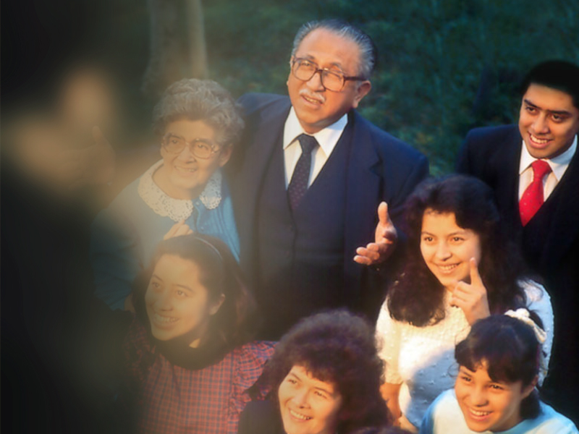
“Vós, porém, sois raça eleita, sacerdócio real, nação santa, povo de propriedade exclusiva de Deus, a fim de proclamardes as virtudes dAquele que vos chamou das trevas para a sua maravilhosa luz.”
1 Pedro 2:9
Notes:
Por que a vida do cristão é uma alta vocação? Como embaixadores de Jesus, os cristãos têm realmente uma alta vocação! João Batista ajudou a preparar um povo para a primeira vinda de Jesus, e Deus convoca Seu povo hoje para viver vidas santas e ajudar outros a se prepararem para a segunda vinda de Cristo.

Slide 39

Notes:
Em uma reunião alguns jovens estavam discutindo o texto “Vós sois o sal da terra”. Uma sugestão após a outra foi feita quanto ao significado de “sal” nesse verso. “O sal dá um sabor desejável”, disse um deles. “O sal preserva da decadência”, outro sugeriu.

Slide 40
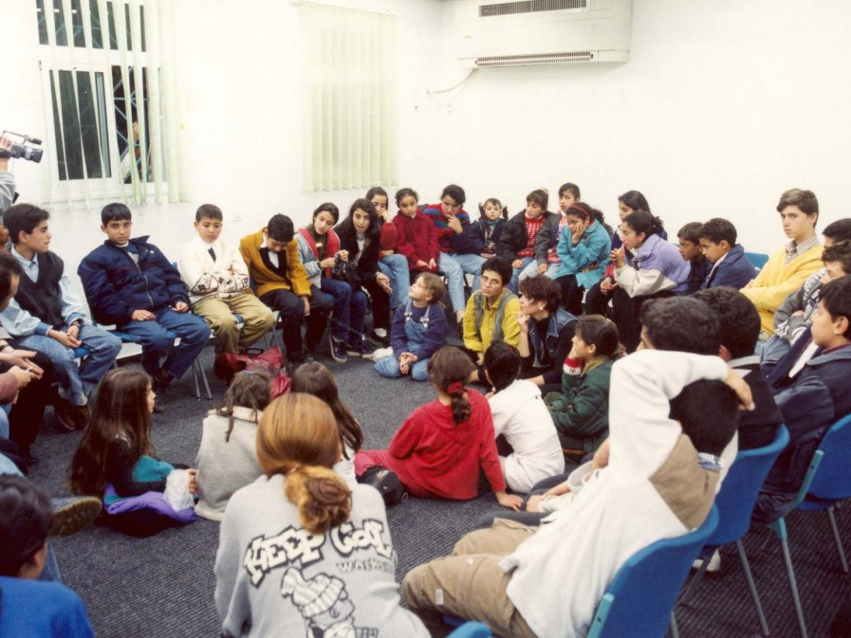
Notes:
Em seguida, uma menina falou de uma experiência que nenhum dos outros tinha. “Sal cria sede”, disse ela. E havia um silêncio repentino no quarto. Todo mundo estava pensando: “Será que eu já fiz alguém sedento para o Senhor Jesus Cristo?”

Slide 41
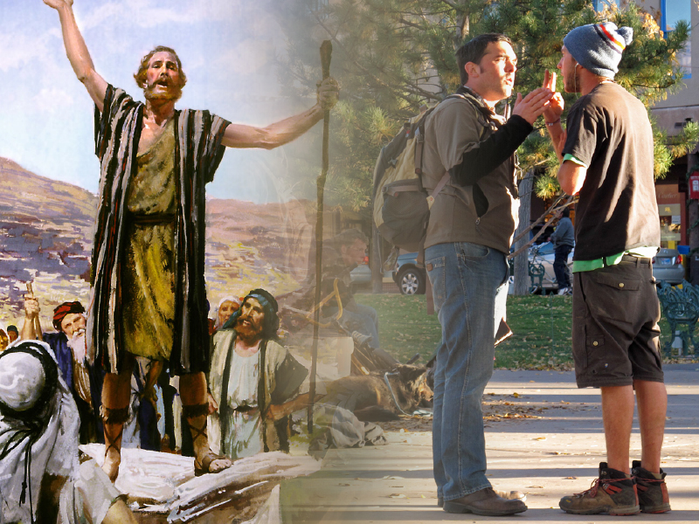
Notes:
Está você disposto a ser uma solitária “voz no deserto” e testemunhar por meio de um piedoso estilo de vida, a fim de preparar outros para a segunda vinda de Cristo?

